Slide 1
香港復康會 - 機構介紹
Explore More 了解更多 : https://www.rehabsociety.org.hk/
2023年9月

Slide 2
我們的抱負和使命

Slide 3
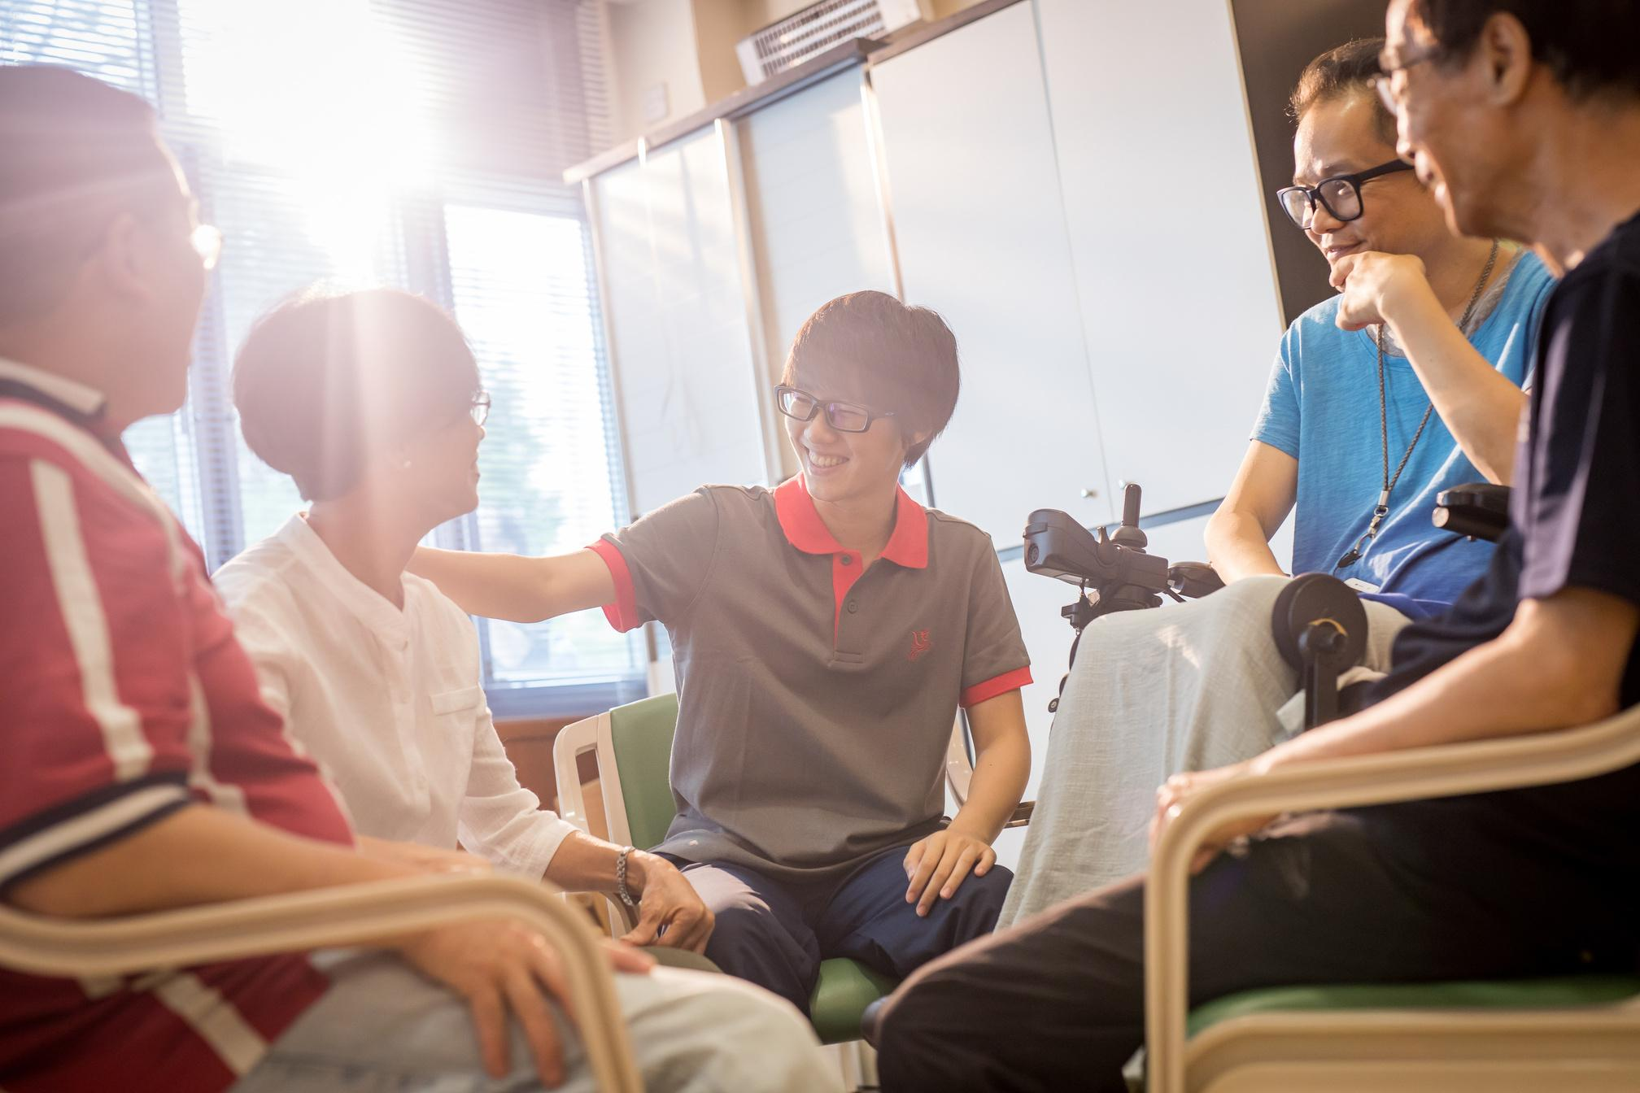
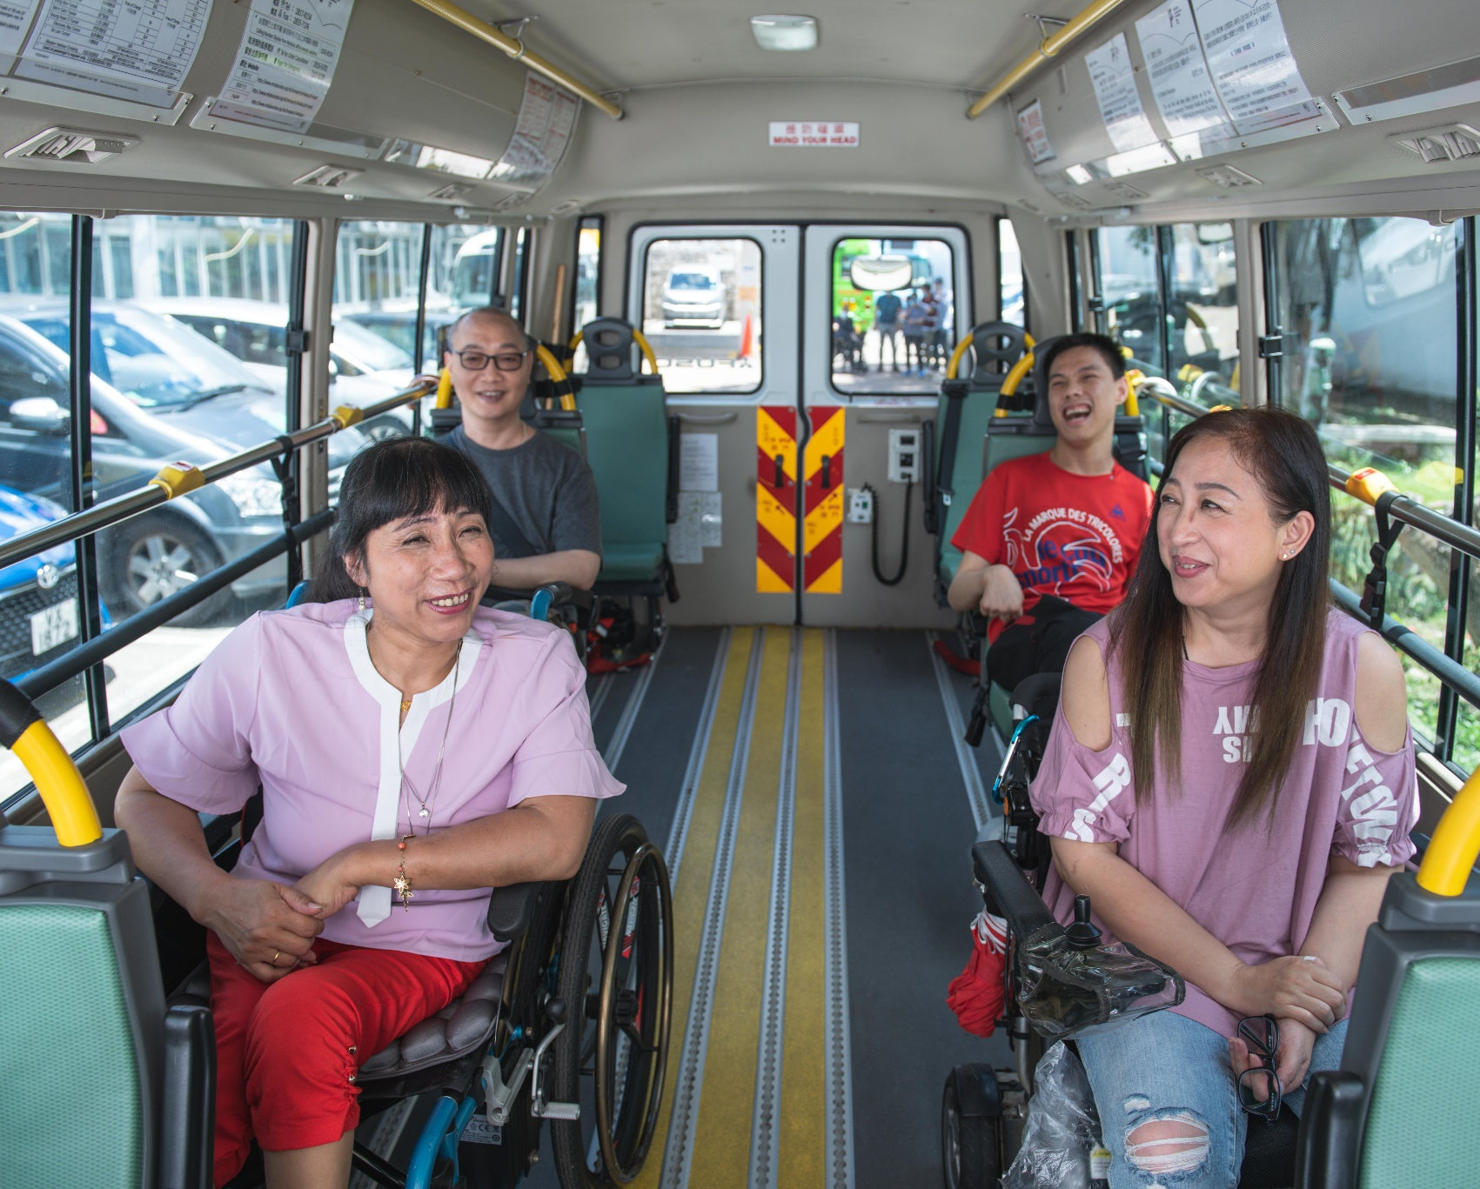
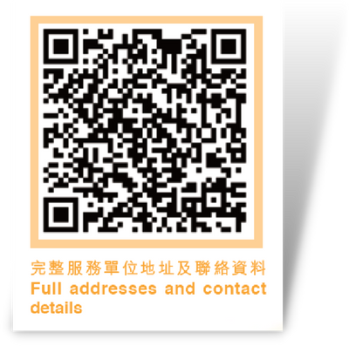
關於香港復康會
於1959年成立，是本港歷史最悠久以復康為主題的慈善團體。
致力推動殘疾人士的復康工作，隨着人口老化及慢性病的普及，我們的服務已擴展至長期病患者的復康、長者的持續照顧，以及基層醫療。
在2021-2022年，本會在香港及內地有逾30個服務點，服務人次超過130萬，當中亦包括超過90萬的無障礙運輸服務的載客人次，另為超過4萬名長期病患者提供社區復康、職業再培訓及健康管理服務。

Slide 4
服務對象
殘疾人士
長期病患者
面對健康挑戰的人士
地區居民
長者
照顧者
專業人員
歡迎加入復康會大家庭，
一同服務社會上有需要的人士！

Slide 5
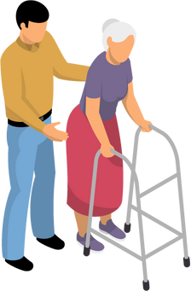
ICF 為本的全人服務
國際功能、殘疾與健康分類系統 (WHO 世界衛生組織, 2001)
無障礙運輸及旅遊
復康巴士、易達巴士、易達轎車、南區復康專線、易達旅遊、無障礙旅遊指南
為內地提供專業復康知識培訓
研究及倡議
病人互助發展
共融環境支援和發展
顯著功能衰退
健康老齡
日間院舍照顧和支援
晚期病患者的社區安寧照顧服務
健康狀況和身體功能下降
良好的健康狀況
回復功能和減慢身體功能下降
重投社區
自我管理 (疾病、情緒及生活角色管理)
健康篩查及預防疾病

Slide 6
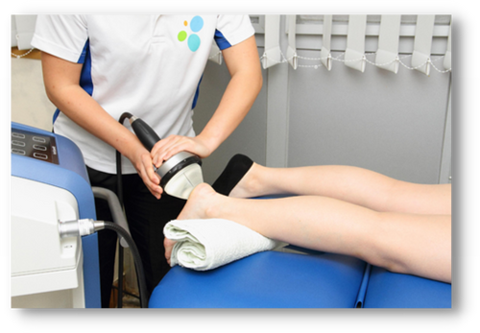
ICF 為本的全人服務
國際功能、殘疾與健康分類系統 (WHO 世界衛生組織, 2001)
良好的健康狀況
健康篩查及預防疾病
基層醫療及適健服務
我們的服務：
沙田、中西區、東區地區康健站
適健中心

Slide 7
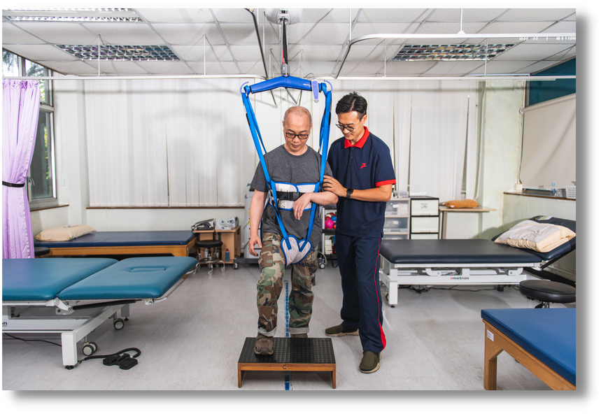
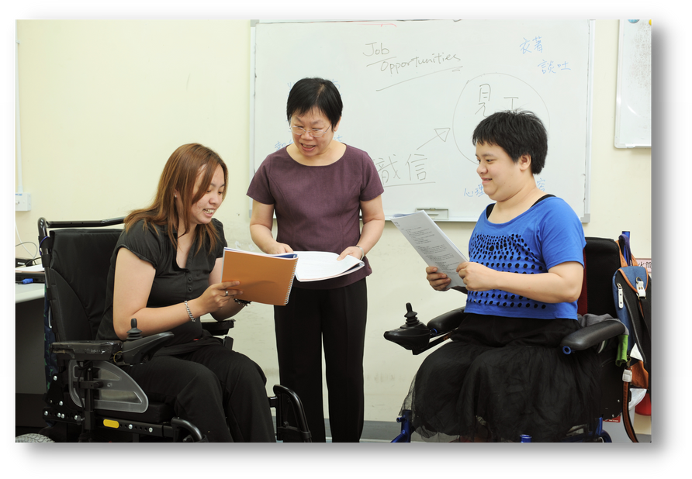
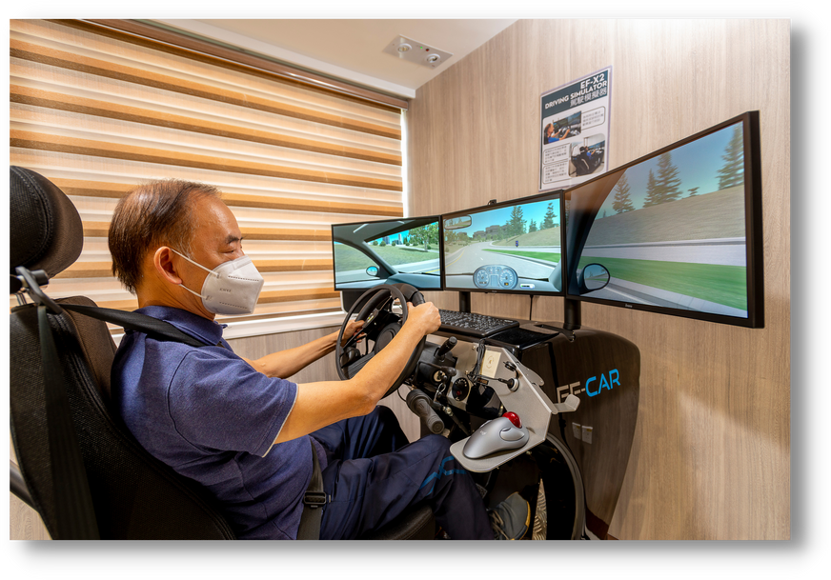
ICF 為本的全人服務
國際功能、殘疾與健康分類系統 (WHO 世界衛生組織, 2001)
健康狀況和身體功能下降
回復功能和減慢身體功能下降
重投社區
自我管理 (疾病、情緒及生活角色管理)
我們的服務：
鄭德炎日間復康護理中心、社區復康網絡、康程式 (健康管理網上平台)、適健中心、職業復康及再培訓中心、香港復康會賽馬會樂齡互康園、無障礙自主生活計劃 (康樂線)

Slide 8
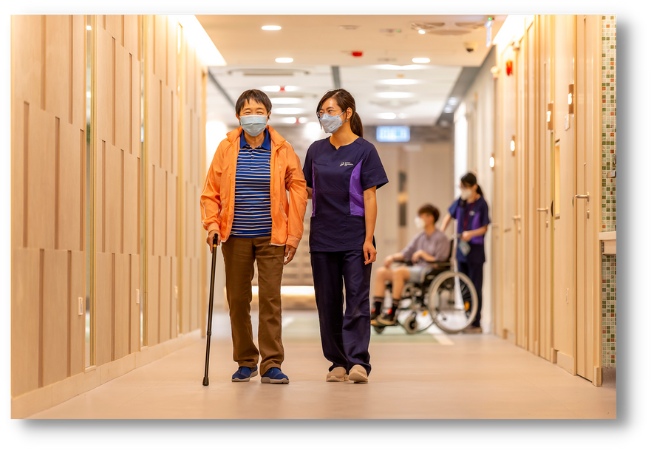
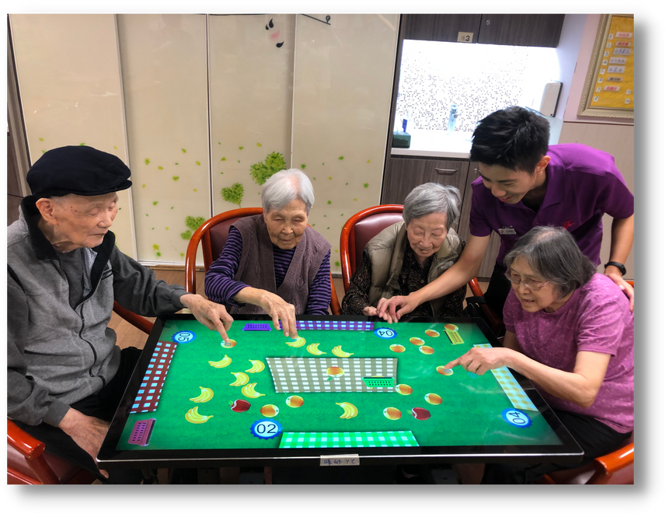
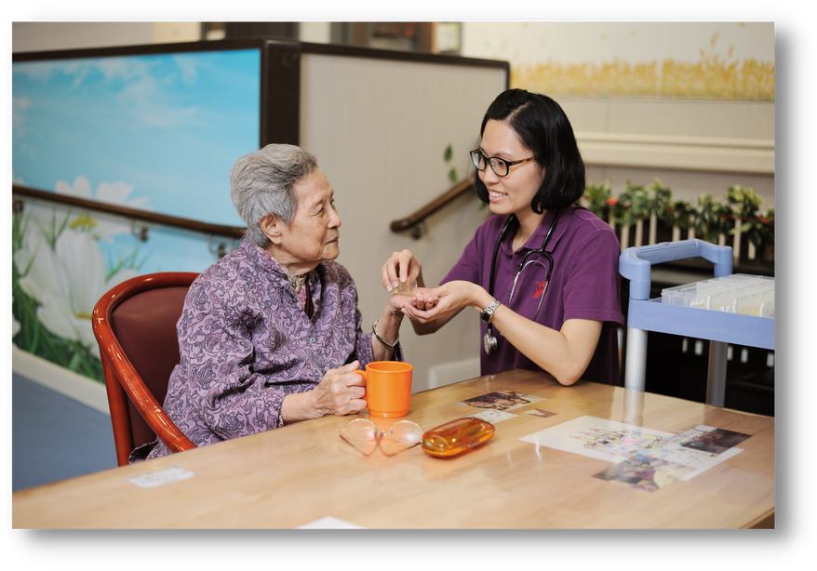
ICF 為本的全人服務
國際功能、殘疾與健康分類系統 (WHO 世界衛生組織, 2001)
顯著功能衰退
健康老齡
日間院舍照顧和支援
晚期病患者的社區安寧照顧服務
我們的服務：
曾肇添護老院、 香港賽馬會深圳復康會頤康院、
香港復康會賽馬會樂齡互康園、賽馬會安寧頌「安晴 - 生命彩虹」
社區安寧照顧計劃

Slide 9
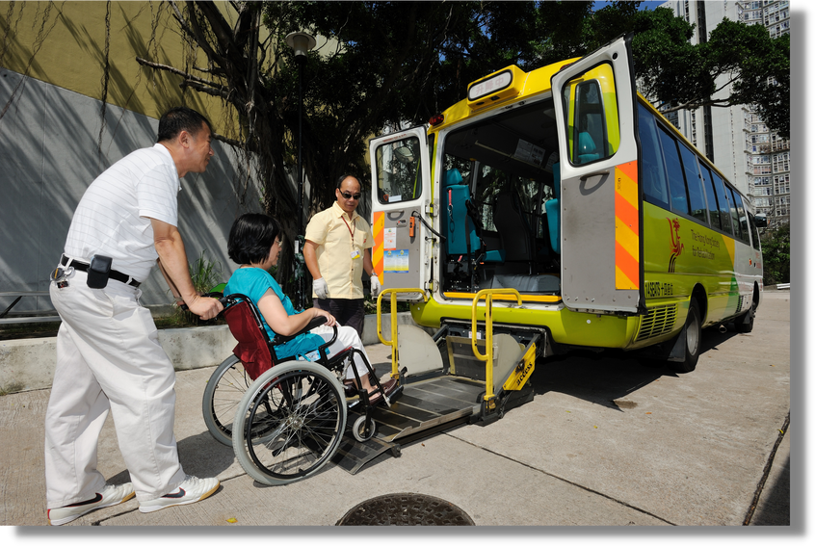
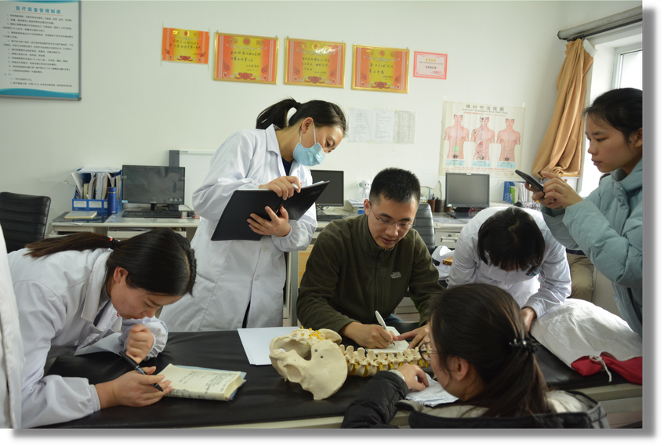
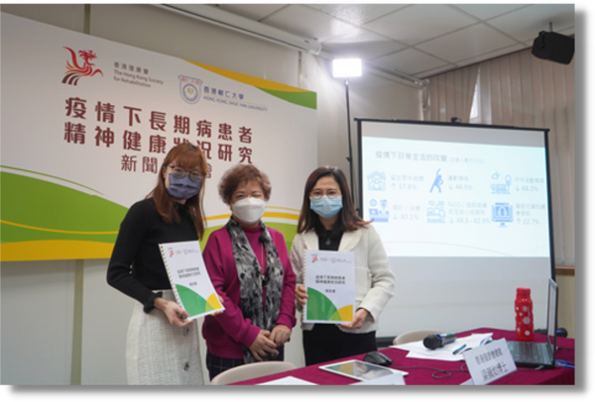
ICF 為本的全人服務
國際功能、殘疾與健康分類系統 (WHO 世界衛生組織, 2001)
共融環境支援和發展
無障礙運輸及旅遊
復康巴士、易達巴士、易達轎車、南區復康專線、易達旅遊、
無障礙旅遊指南
為內地資源較為匱乏的地區培孕復康人材
研究及倡議
病人互助發展

Slide 10
ICF 為本的全人服務
加入復康會的職涯規劃
國際功能、殘疾與健康分類系統 (WHO 世界衛生組織, 2001)
專職發展
機構管理發展
共融環境支援和發展
無障礙運輸及旅遊
復康巴士、易達巴士、易達轎車、南區復康專線、易達旅遊、
無障礙旅遊指南
為內地資源較為匱乏的地區培孕復康人材
研究及倡議
病人互助發展

Slide 11
ICF 為本的全人服務
加入復康會的員工福利
國際功能、殘疾與健康分類系統 (WHO 世界衛生組織, 2001)
五天工作週
假期： 每年14天年假
生日假
家庭關顧假
婚假等…..
完善員工醫療保障
舉辦不同健康活動及員工康樂活動
培訓資助及有薪進修假期
…….
共融環境支援和發展
無障礙運輸及旅遊
復康巴士、易達巴士、易達轎車、南區復康專線、易達旅遊、
無障礙旅遊指南
為內地資源較為匱乏的地區培孕復康人材
研究及倡議
病人互助發展

Slide 12
歡迎大家加入復康會 !
聯絡方法
網址: www.rehabsociety.org.hk
電話: +852 2534 3322
電郵: hksr_recruit@rehabsociety.org.hk
地址: 香港九龍藍田復康徑 7 號 1 樓
社交媒體

